Slide 1
Med-bestämmande
– från tankar om demokrati till insikter om engagemang

Slide 2
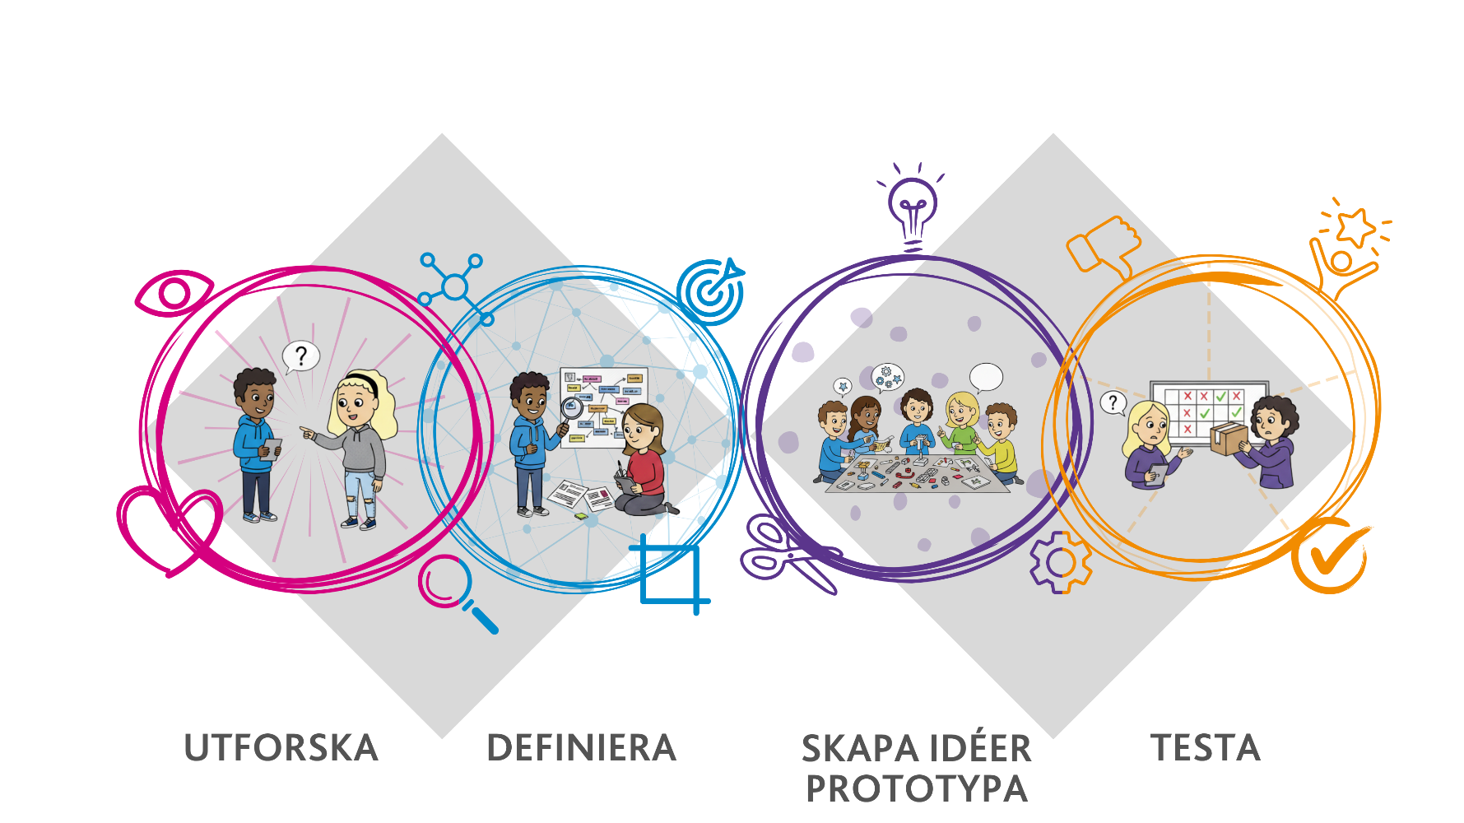

Slide 3

Varför är det så svårt att engagera unga…?

Slide 4




Mer engagerade än någonsin….

Slide 5

På andra sätt…
2%

Slide 6
?

Slide 7

2%
3%

Slide 8
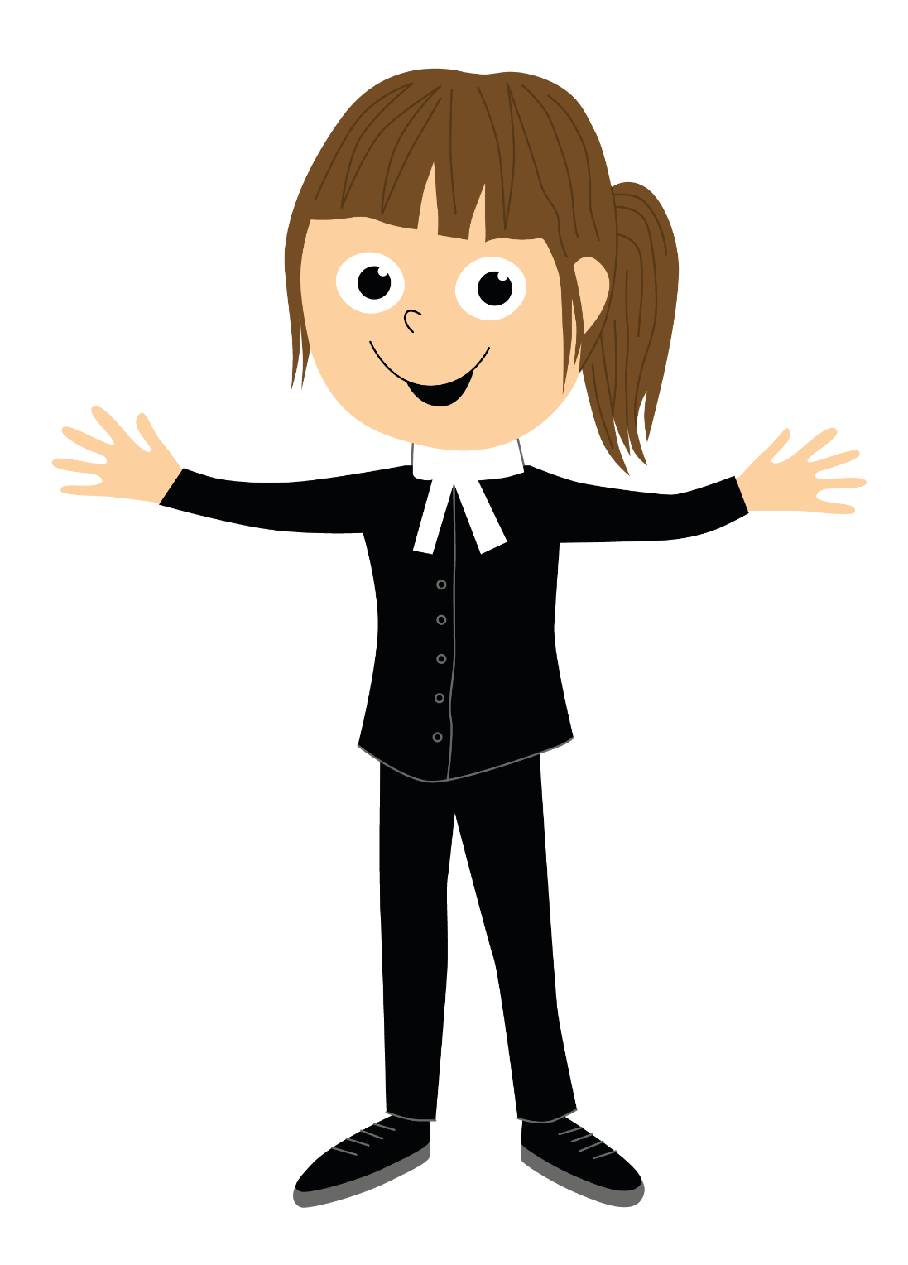

Slide 9
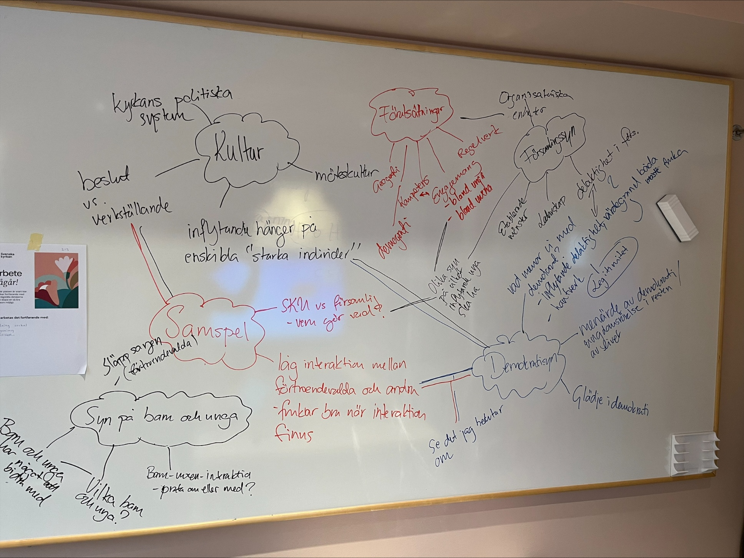

Slide 10
Vad är demokrati i församling för dig?

Slide 11
Samspel
Syn på unga
Församlingssyn
Demokratisyn
Kultur
Förutsättningar
Engagemang

Slide 12
…från demokrati till engagemang
Unga är engagerade
Unga kan engagera sig
Unga vill engagera sig
Unga tar engagemang på allvar

Slide 13
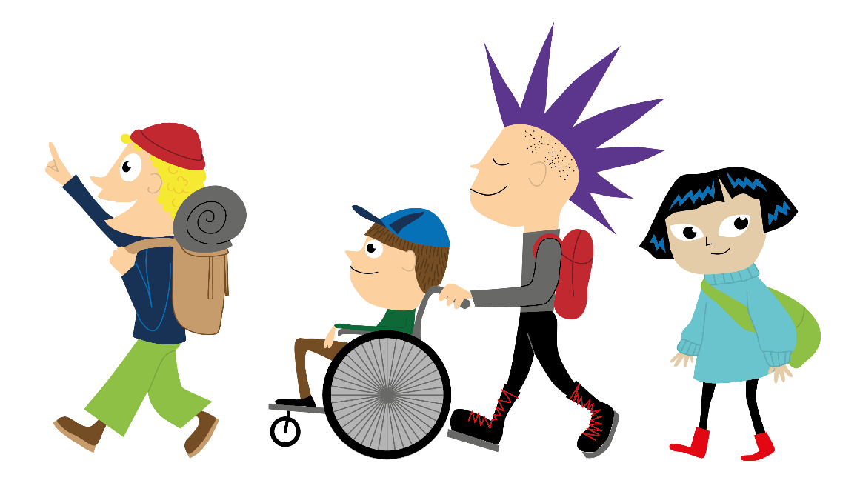
Synlighet och närvaro
är viktigt
Två tankar samtidigt
Engagemang för sak
- inte system
Låt förutsättningar vara
utgångspunkter
– inte problem
Vad betyder demokrati?
- För oss
Någon behöver ta ansvar för demokratin
Vad är engagemang?
- Låt oss prata

